Slide 1




科技博主佳乐同学：
商业合作价值解析
ID：吃饭团的佳乐同学
核心领域：科技数码测评与硬件改装

Slide 2





多平台账号矩阵
B
站与抖音双平台布局
B
站账号
抖音账号
UID: 348687356
抖音号
: 35357808
总粉丝
万
粉丝
万
: 29.1
: 19.1
总播放量
亿
总播放量
亿
: 1.2
: 3.5
内容涵盖
:
硬盘评测、假货揭秘、硬件改装、数码评测、深入拆解
作品
条
: 171
统一商务合作渠道
微信：
:
a4444bcvb
B
站总播放量
亿
: 1.2
抖音总播放量
亿
: 3.5
跨平台联动
核心内容一致，实现用戶导流与影响力放大
:

Slide 3


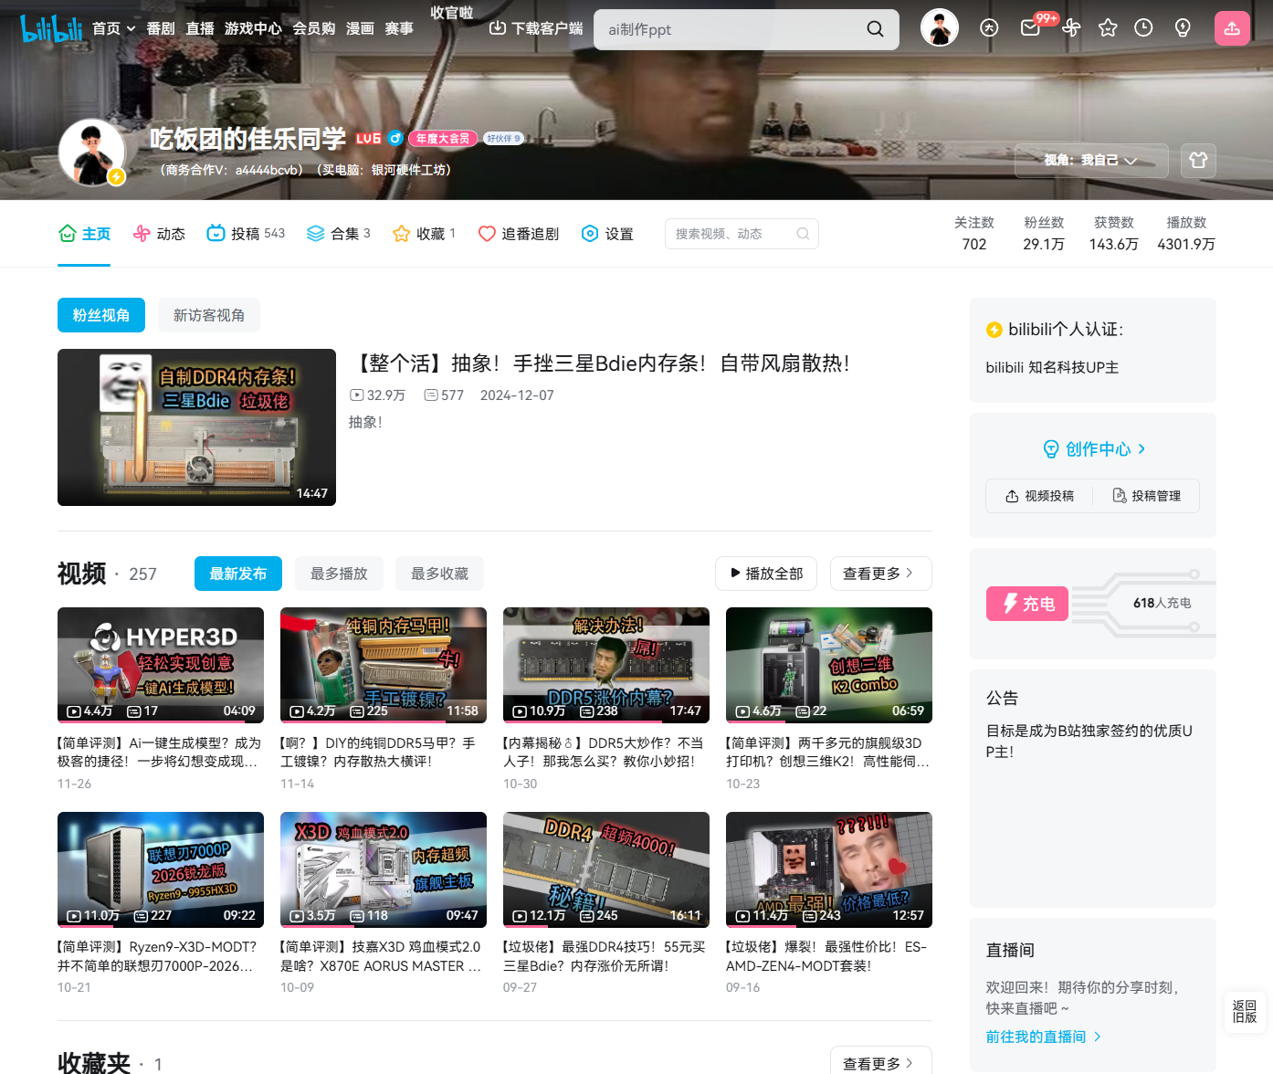
粉丝与互动数据概览
B站平均视频播放量↓：10万+
真实数据驱动的影响力
抖音平台
点赞111.6
万
平均单作品点赞
6526
次，集均评论
125
条，集均分享
89
次
B
站平台
点赞29.1
万
历史作品以科技评测为主
数据特点
:
互动率稳定，用戶粘性强，无虚假流
量痕迹

Slide 4
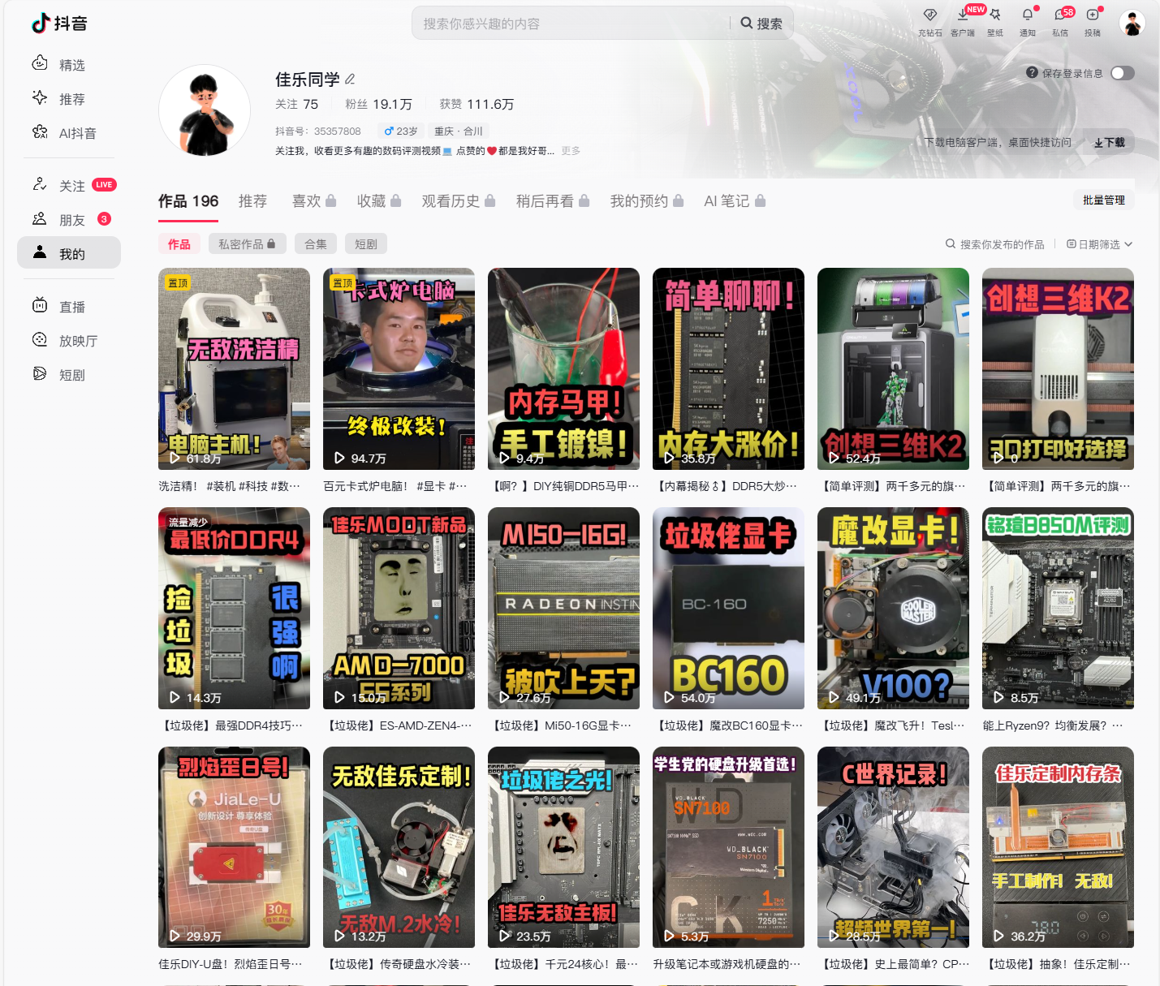
抖音账号数据：
（平均播放15万+）
数据真实互动率极高

Slide 5





核心创作特色与案例
全平台60W播放
B站20.6W播放
超频世界纪录
VL-DX140风扇
BV1ycCaYyEDb
BV1y37PzVEgg
TOPC定制内容，以压缩机超频世界纪录的方式，联合多个
UP主推广，做到单平台25万播放量，双平台60万播放量，
帮助厂商一周销货50万。
以专业的角度快速简洁的介绍产品性能与参数，同时有效
展示其卖点。

Slide 6
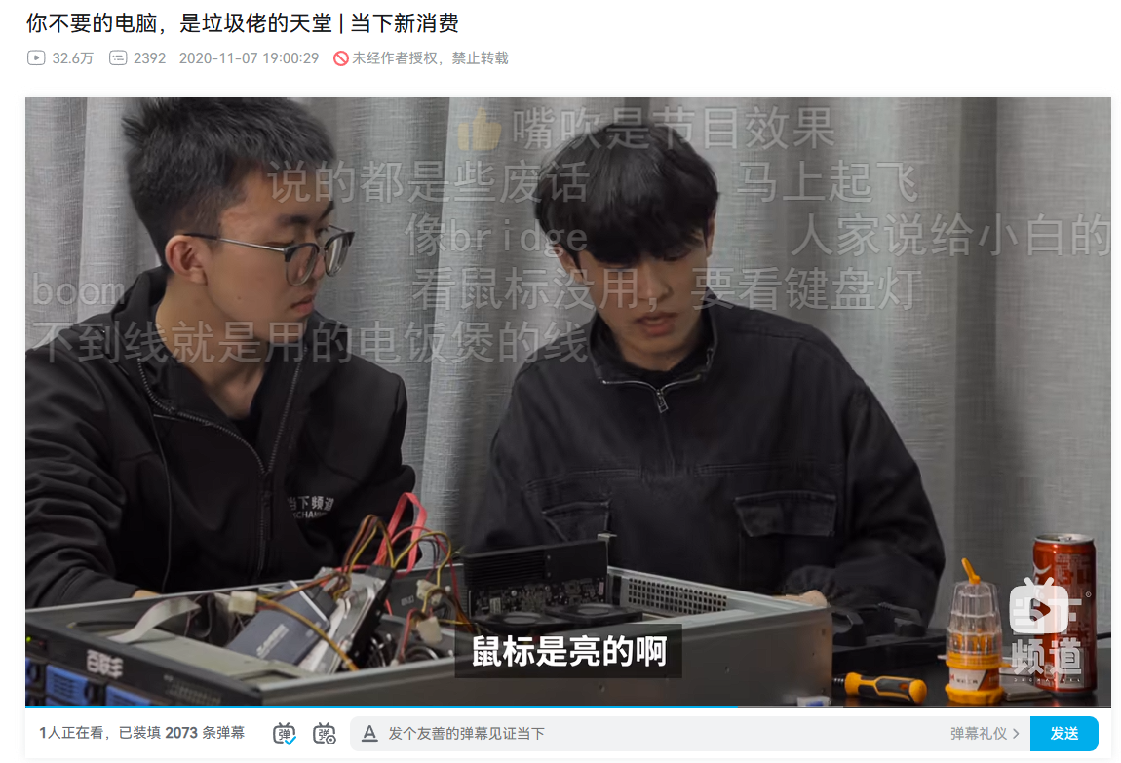
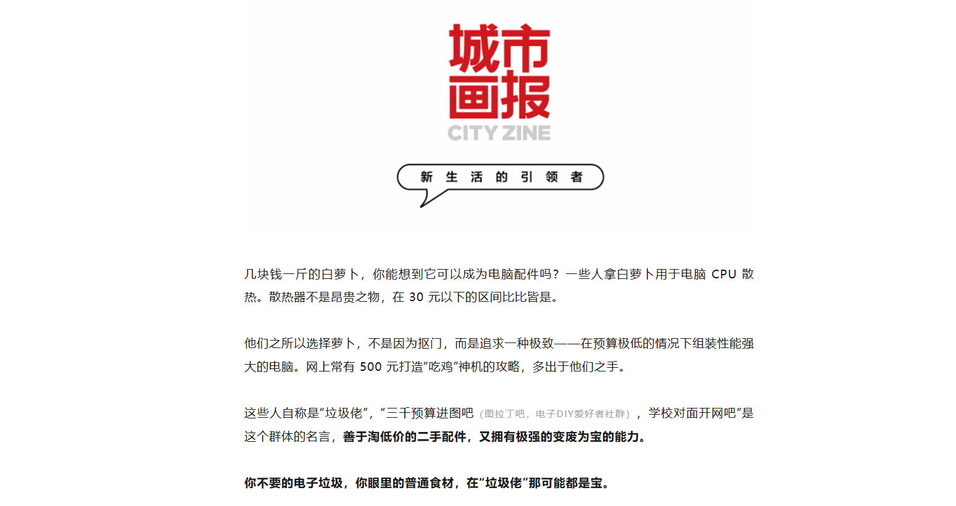
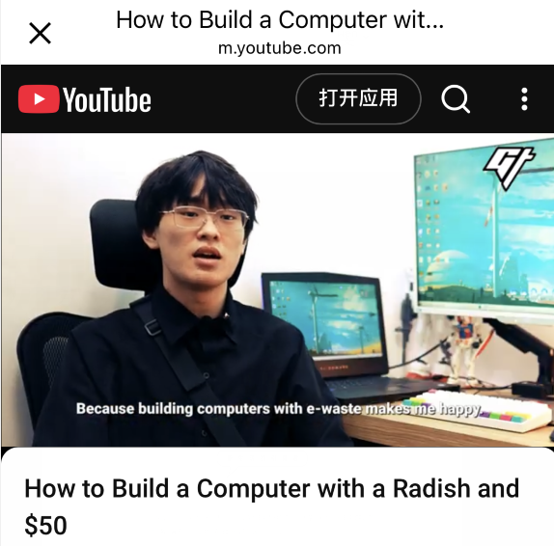
多个权威机构采访，圈内可靠口碑：
权威媒体认可
当下频道-拍摄纪录片
城市画报专栏（采访）
南华早报纪录片（国外新闻媒体纪录片）
观看纪录片
阅读专栏
观看纪录片
深入探讨电脑行业的二手产品现状，专注于分
析市场行业背后的故事。
专栏文章采访内容，权威可靠。
纪录片出海，外媒报道+BBC转载。

Slide 7
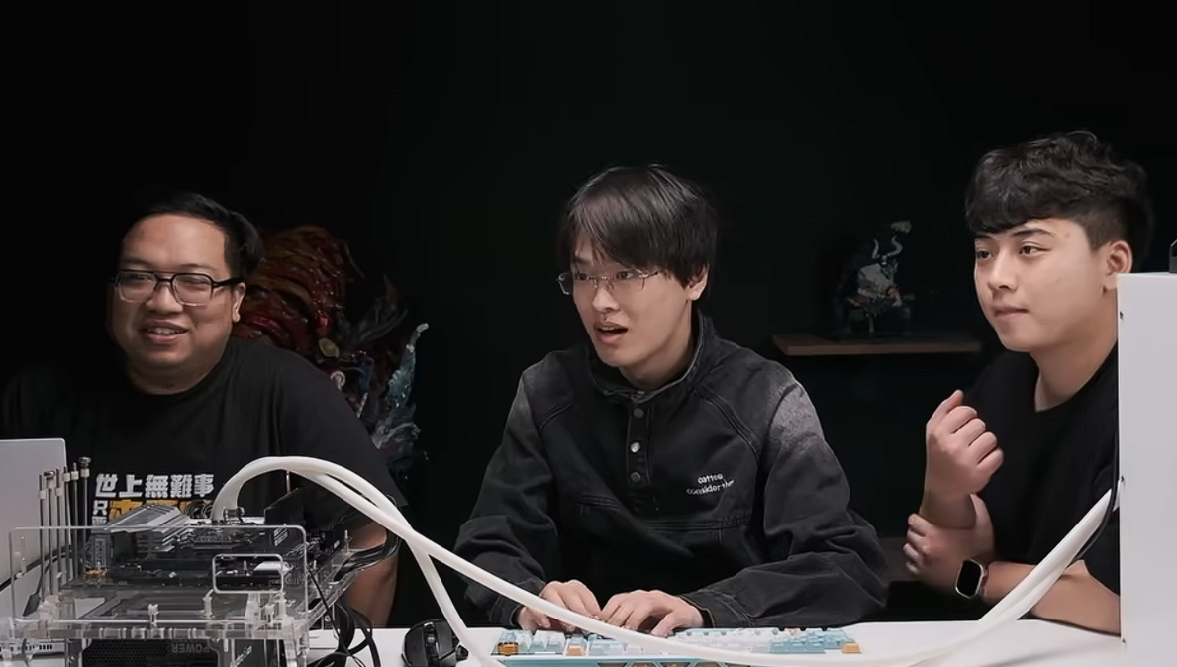
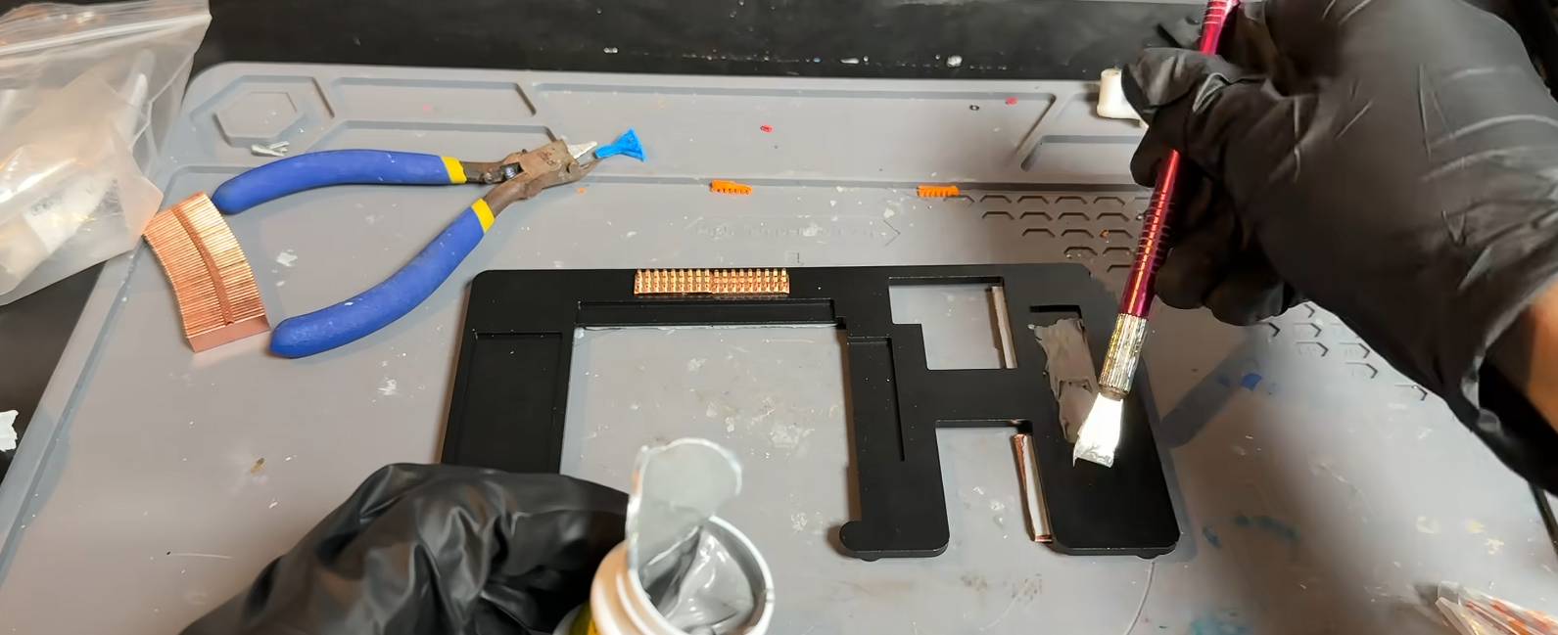
合作模式与案例参考 (真人出镜、手工DIY）
灵活合作模式
产品测评：针对数码硬件、配件的深度评测
定制内容：结合品牌需求打造
高性价比方案
主题视
‘
’
频
联合活动：线上挑战赛、粉丝福利活动等
参考案例：硬件拆解与深度评测、硬件改装教程等已
验证内
容形式

Slide 8

合作联系与下一步
商务合作渠道
统一联系方式：微信
a4444bcvb
（备注合作来意）
合作流程：需求沟通
内容策划
视频制作
发布与数据反馈（视频制作周期预计7天）
→
→
→
期待与科技品牌、硬件厂商携手，打造双赢内容
关键联系方式
a4444bcvb
请添加微信，备注合作来意

